Slide 1
Inżyniera Oprogramowania
Temat: Projektowanie systemów informatycznych
– Sklep internetowy z planszówkami –
Łukasz Przepiórka
Mateusz Szechlicki
Mariusz Kozakowski

Slide 2
Cel Projektu
Celem projektu jest stworzenie opisu wycinka rzeczywistości w sposób zrozumiały, ujednolicony i pomocny w budowie ostatecznego serwisu. Wycinkiem rzeczywistości jest tu problem budowy systemu informatycznego dla Sprzedaży gier planszowych (zwanego później problemem). Projekt ten ma również ułatwić analizę problemu oraz jego dziedziny a także implementację systemu.

Slide 3
Wymagania funkcjonalne
Problem ogranicza się do weryfikacji użytkownika (autentykacji i autoryzacji), umożliwienia kupienia gry, ewentualną rezerwację pozycji, zwrócenie pozycji, zweryfikowanie płatności, edycję danych w bazach, stworzenia ewidencji klientów i pracowników, kontrolę automatyczną oraz manualną nad bazami danych oraz procesami, przyznawanie praw dostępu wszystkim użytkownikom, zautomatyzowanie procesu zakupu oraz obsługę dostawy zakupionego produktu.

Slide 4
Wymagania niefunkcjonalne
Projekt ma ułatwić i zautomatyzować proces zakupu oraz zarządzania zasobami. Dzięki wprowadzanemu systemowi moderatorzy będą mogli w łatwy sposób przeprowadzać ewidencję zakupionych pozycji, klientów oraz zasobów. Ponadto usprawni to działanie samej jednostki. Praca będzie przebiegać szybciej i przejrzyściej a sam system będzie bardziej elastyczny, łatwy w rozbudowie, łatwiejszy w obsłudze i będzie posiadał zwiększoną kontrolę baz oraz rejestrowanie akcji serwera zapewniając tym samym wysokie bezpieczeństwo przechowywanych danych.

Slide 5
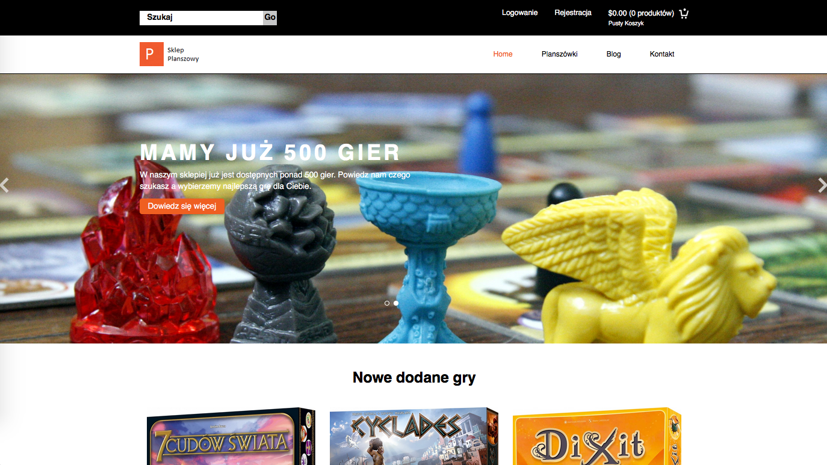
Przykład strony głównej

Slide 6
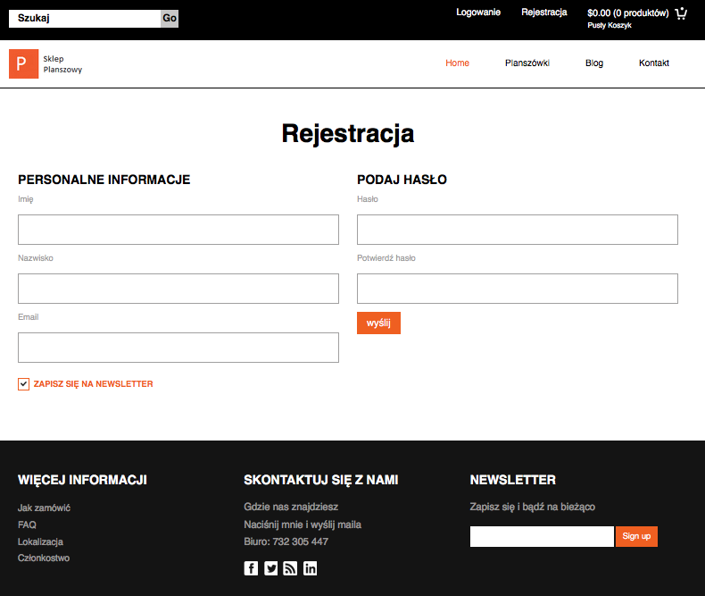
Przykład rejestracji

Slide 7
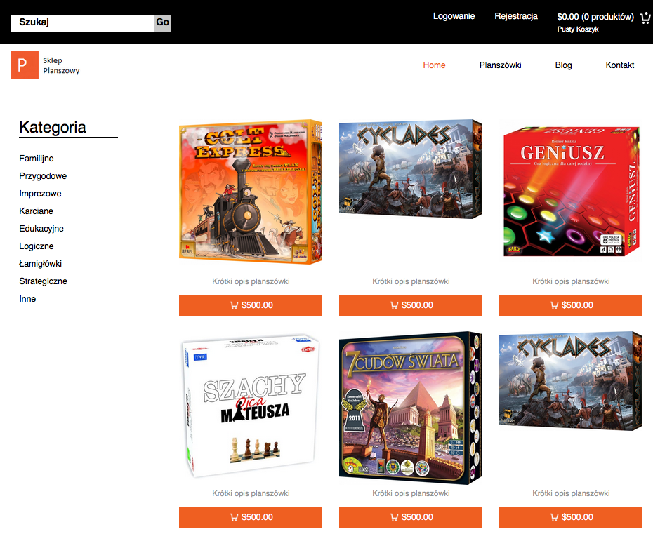
Przykład single

Slide 8
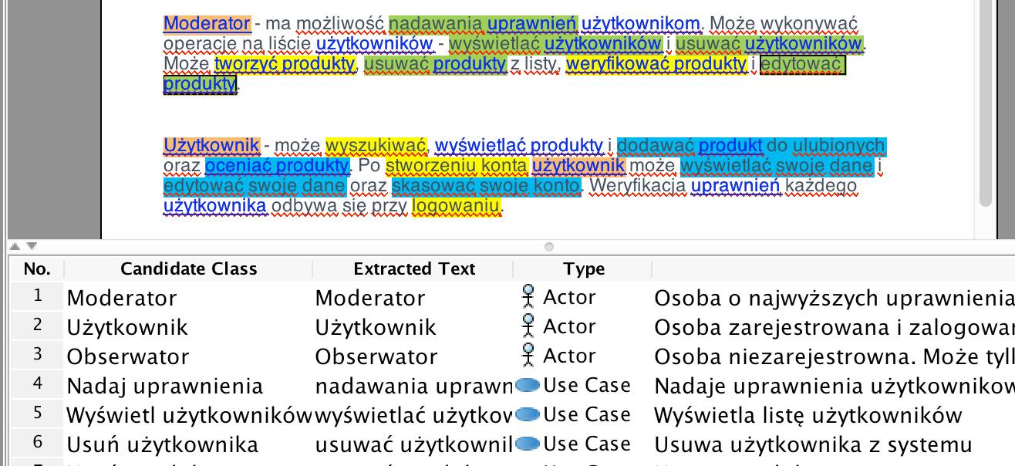
Analiza tekstu

Slide 9
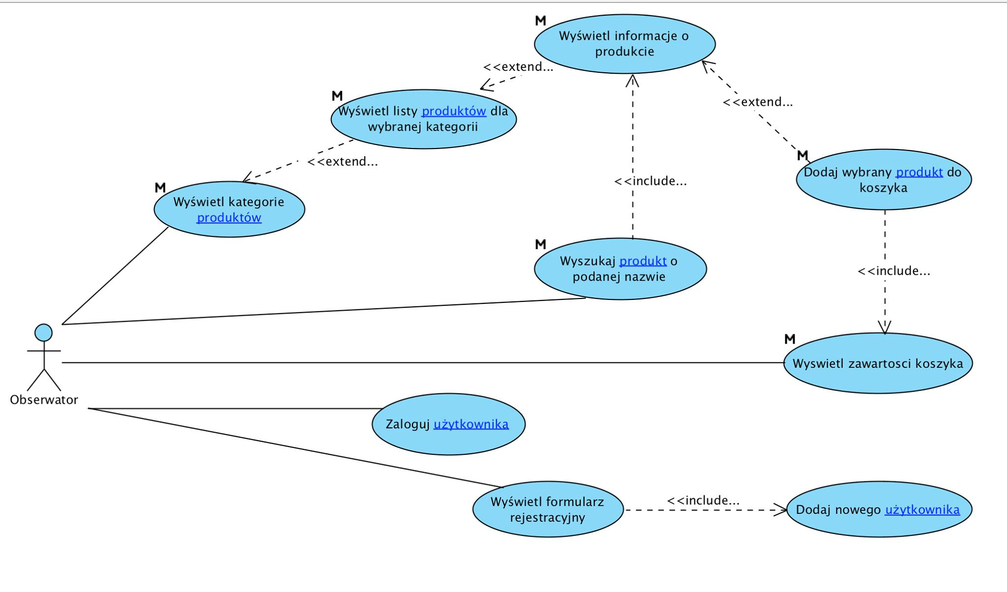
Use case - Obserwator

Slide 10
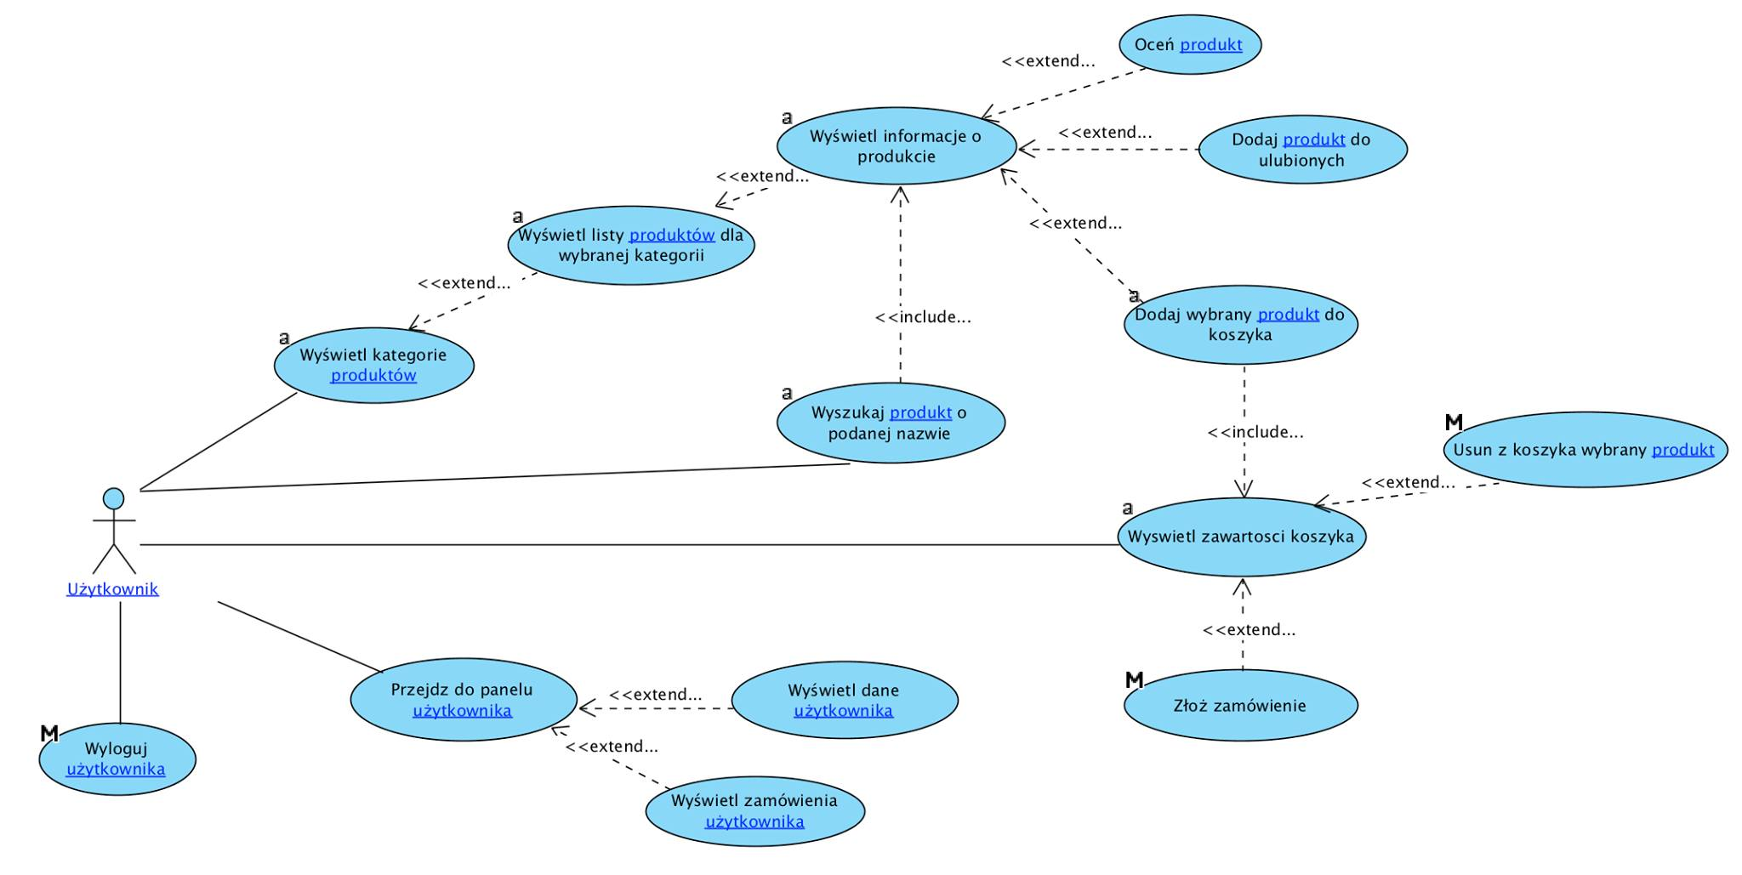
Use case - Użytkownik

Slide 11
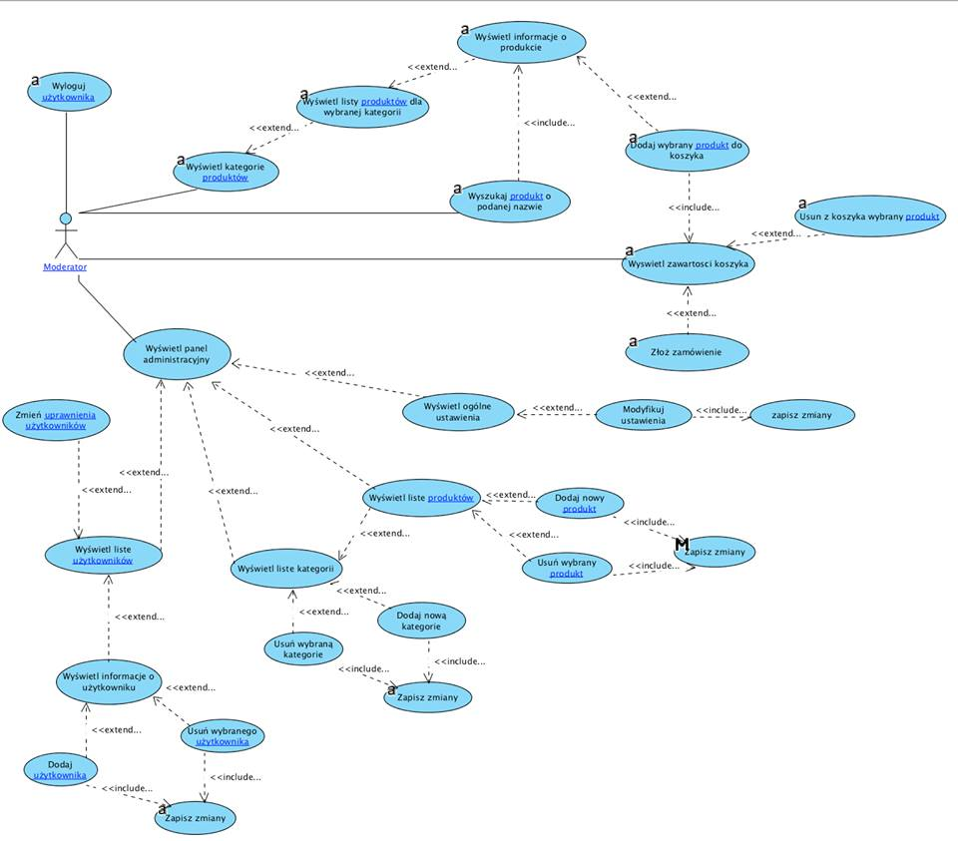
Use case - Moderator

Slide 12
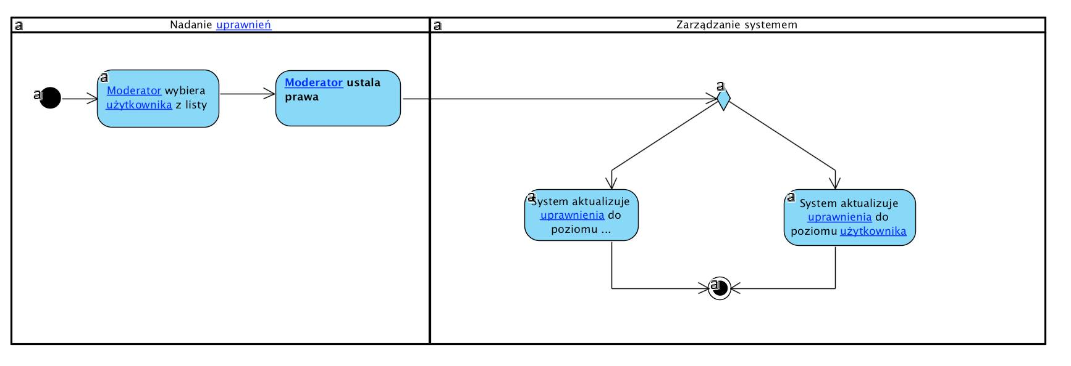
Activity – nadanie uprawnień

Slide 13
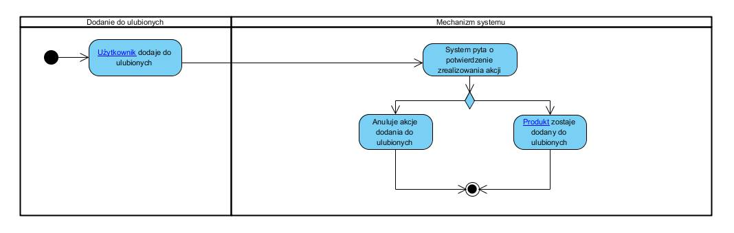
Activity – dodawanie do ulubionych

Slide 14
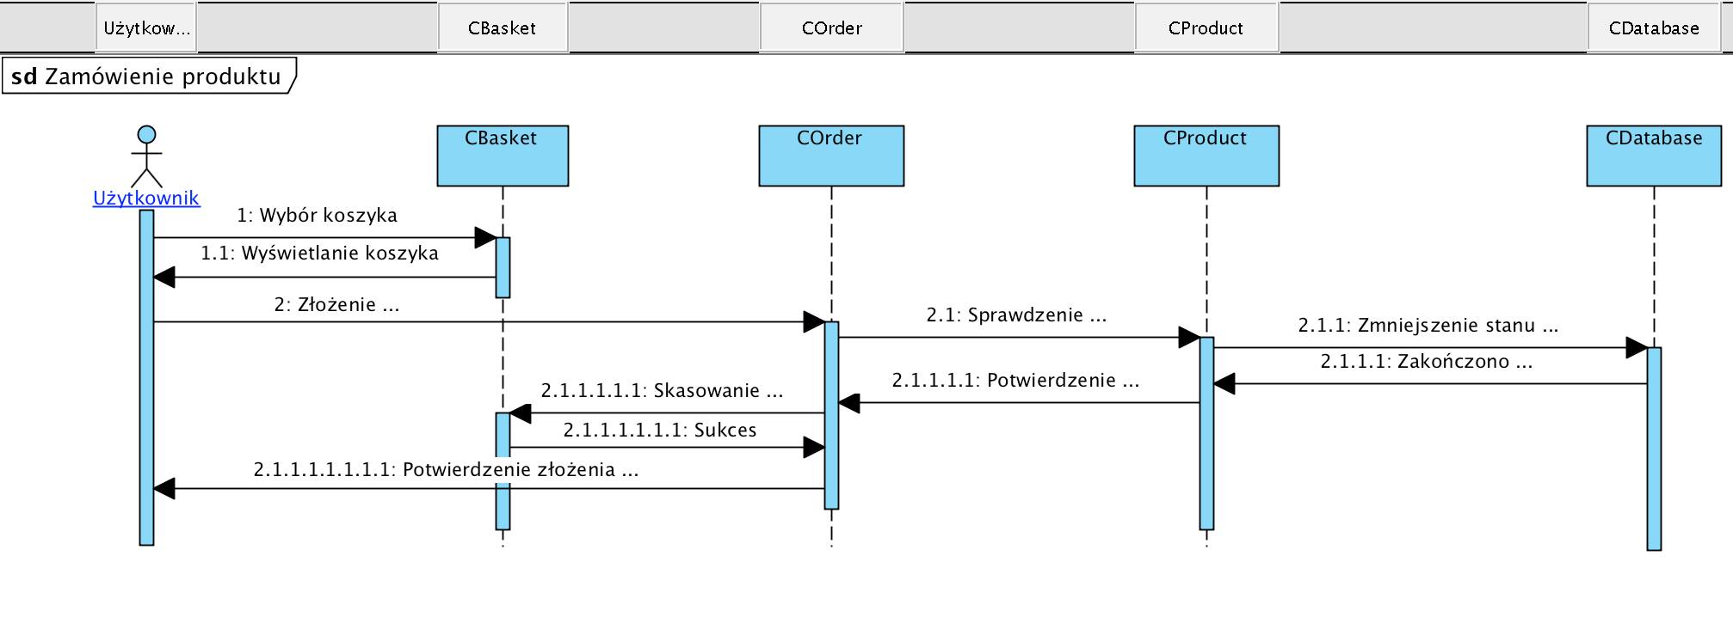
Diagram sekwencji - zamówienie

Slide 15
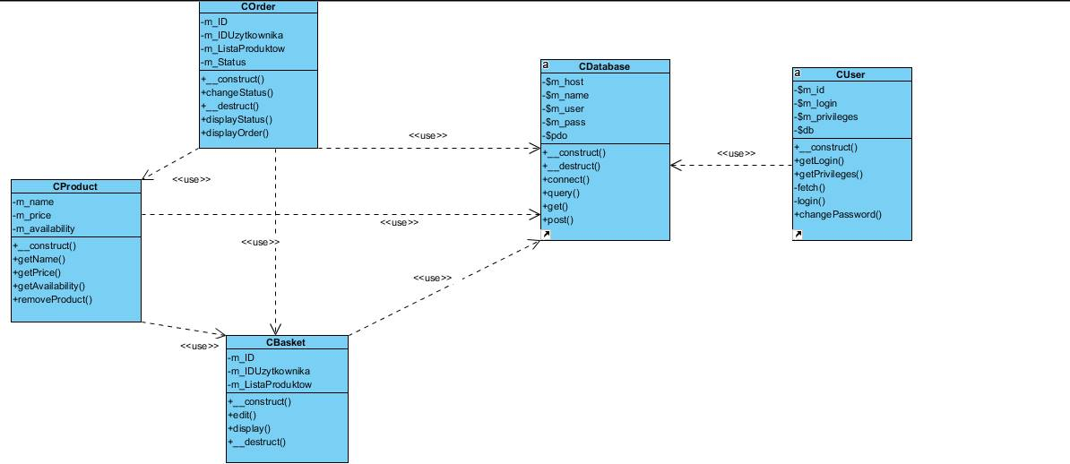
Diagram klas

